Slide 1
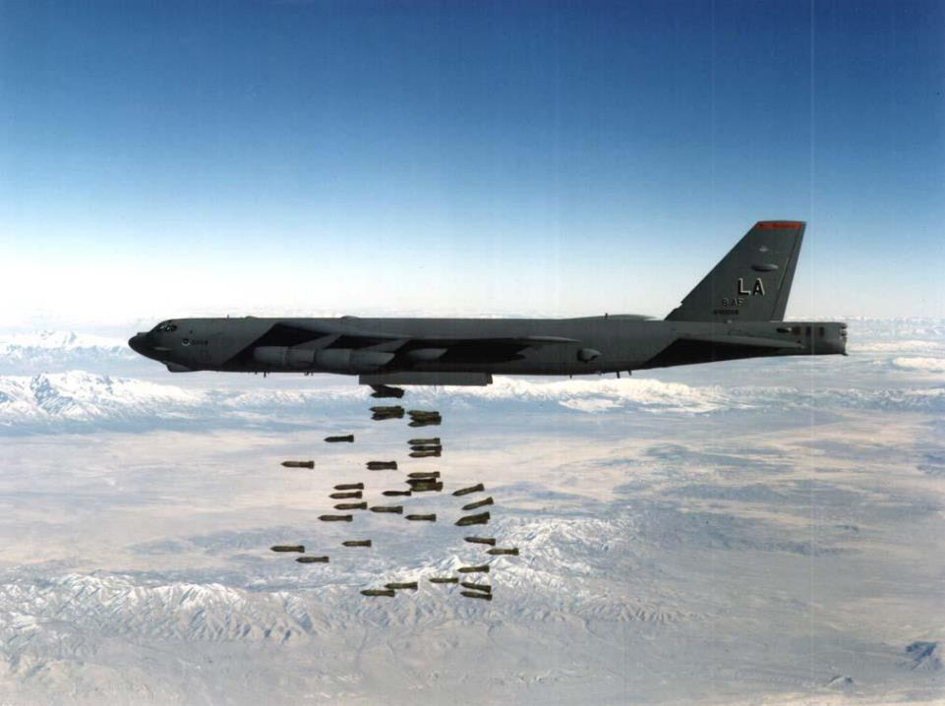
আজকের পাঠে সবাইকে স্বাগতম

Slide 2
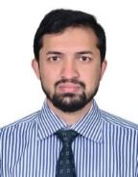
পরিচিতি
আবদুর রহিম
সহকারী শিক্ষক
রূপকানিয়া মডেল সরকারি প্রাথমিক বিদ্যালয়
সাতকানিয়া, চট্টগ্রাম
মেইল- rahimatgps@gmail.com
মোবাইল নং- ০১৮১৮৮২৬৯৫৭
বিষয়ঃ প্রাথমিক বিজ্ঞান
শ্রেণি: পঞ্চম
অধ্যায়: ৯ (আমাদের জীবনে প্রযুক্তি)
পাঠ- প্রযুক্তির ক্ষতিকর প্রভাব
সময়: ৪৫ মিনিট

Slide 3
চল ভিডিওটা দেখি.....
https://www.youtube.com/watch?v=KgQAfNP0RNA

Slide 4
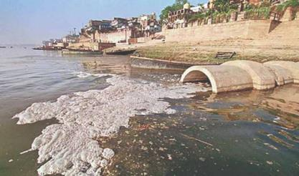
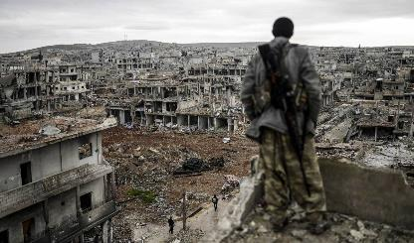
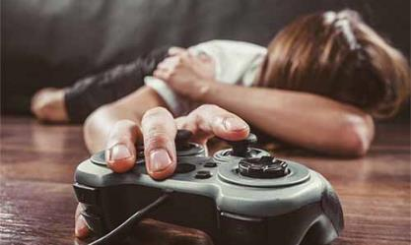
ছবিতে কী দেখতে পাচ্ছ? একটু চিন্তা করে বল।

Slide 5
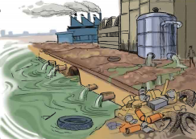
আজকের পাঠ…
প্রযুক্তির ক্ষতিকর প্রভাব
অধ্যায় ৯: আমাদের প্রযুক্তি
পৃষ্ঠা নং : ৬৬

Slide 6
এই পাঠ শেষে শিক্ষার্থীরা............
১০.৩.১ আমাদের জীবনে প্রযুক্তির অপব্যবহার
ও
ঝুঁকি উদাহরণসহ বর্ণনা করতে পারবে।

Slide 7
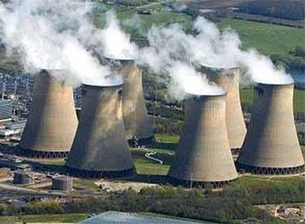
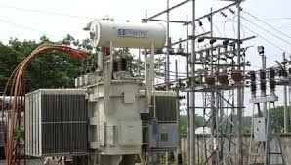
ছবিতে কী দেখা যাচ্ছে?
কয়লা পোড়ানো
বিদ্যুৎ উৎপাদন
প্রযুক্তি ব্যবহারের জন্য বিদ্যুৎ প্রয়োজন আর বিদ্যুৎ উৎপাদনের জন্য কয়লা পুড়িয়ে পরিবেশ দূষিত হচ্ছে।

Slide 8
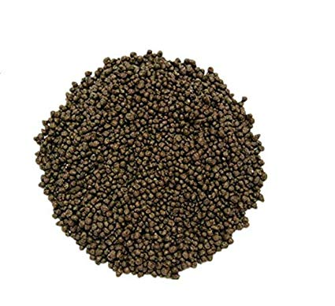
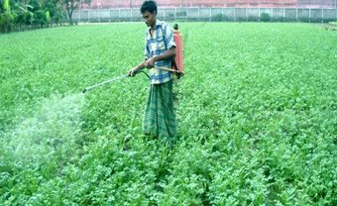
ছবিতে কী কী দেখা যাচ্ছে?
রাসায়নিক সার
কীটনাশক
এগুলো অতিরিক্ত ব্যবহারের ফলে পরিবেশের ক্ষতি হচ্ছে।

Slide 9
একক কাজ
প্রযুক্তি ব্যবহারের ফলে পরিবেশের কী কী দূষণ হচ্ছে?
তা তিন বাক্যে লেখ।

Slide 10
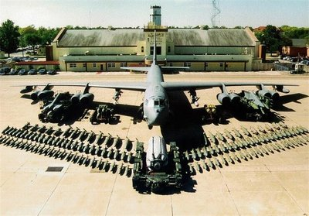
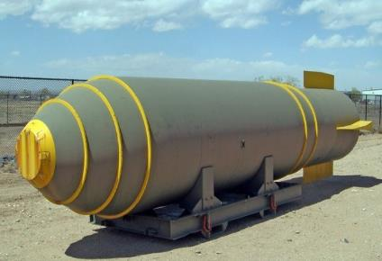
ছবিতে কী কী দেখা যাচ্ছে?
যুদ্ধ বিমান
বোমা
এগুলো হচ্ছে প্রযুক্তির অপব্যবহারের উদাহরণ।
এইসব প্রযুক্তি ব্যবহারের ফলে অনেক জীবন,সম্পদ, সভ্যতা ধ্বংস হচ্ছে।।

Slide 11
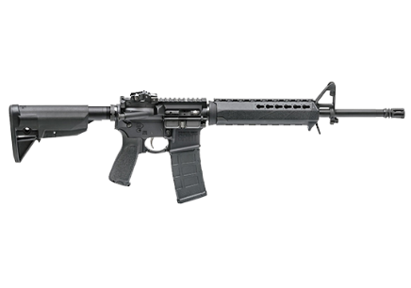
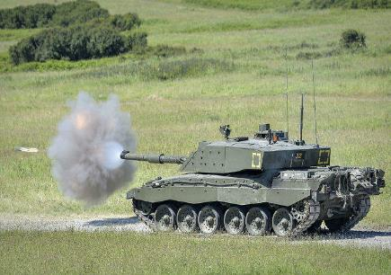
ছবিতে কী কী দেখা যাচ্ছে?
বন্দুক
ট্যাঙ্ক
এগুলো হচ্ছে প্রযুক্তির অপব্যবহারের উদাহরণ।
এইসব প্রযুক্তি ব্যবহার করে অনেক দেশকে যুদ্ধ-বিগ্রহের মাধ্যমে ধ্বংস করা হচ্ছে।

Slide 12
জোড়ায় কাজ
প্রযুক্তির ৫টি ক্ষতিকর প্রভাব লেখ ।
১)
২)
৩)
৪)
৫)

Slide 13
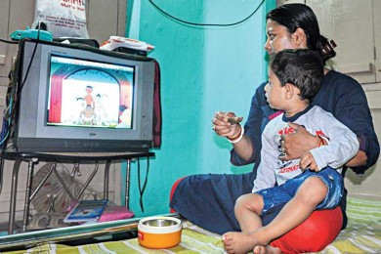
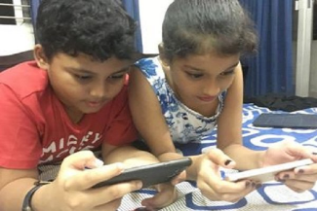
ছবিতে কী কী দেখা যাচ্ছে?
কম্পিউটার
টেলিভিশন
মোবাইল
এগুলো হচ্ছে প্রযুক্তির উদাহরণ।
এগুলো বেশি ব্যবহার করলে বিভিন্ন ধরণের সমস্যা দেখা দিতে পারে।

Slide 14
দলগত কাজ
এক নাগাড়ে অনেক সময় ধরে কম্পিউটার, মোবাইল ও টেলিভিশন ব্যবহার করলে কী কী সমস্যা হতে পারে?

Slide 15
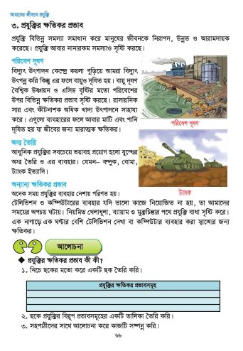
পাঠ্য বই সংযোগ
তোমার প্রাথমিক বিজ্ঞান বইয়ের ৬৬ নং পৃষ্ঠা খুলে মনযোগ সহকারে পড়।

Slide 16
মূল্যায়ন
সংক্ষেপে উত্তর দাও
১) প্রযুক্তির ৪টি ক্ষতিকর প্রভাব লেখ।
২) প্রযুক্তির ক্ষতিকর প্রভাবে পরিবেশ কীভাবে দূষিত হচ্ছে ?
৩) যুদ্ধ ক্ষেত্রে আধুনিক প্রযুক্তির ব্যবহারের দুইটি ক্ষতিকর প্রভাব লেখ?

Slide 17
বাড়ির কাজ
এক নাগাড়ে একঘন্টার বেশি মোবাইল ব্যবহার করলে কী কী ক্ষতি হয়? তা পাঁচ বাক্যে লিখ।

Slide 18
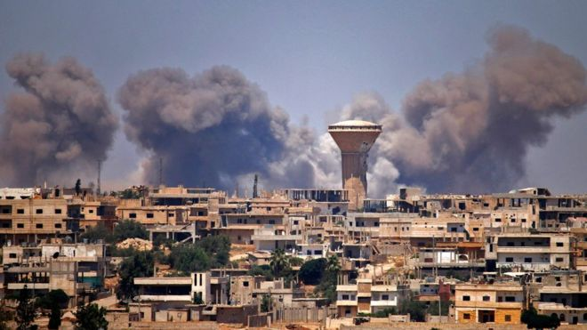
সবাইকে ধন্যবাদ

